Slide 1

GIÁO DỤC STEM LỚP 1
Bài : Dụng cụ gấp áo ( 2 Tiết)
Giáo viên: Vũ Thị Liễu
Trường Tiểu học Trung Lập

Slide 2
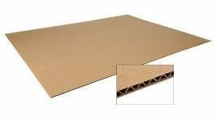
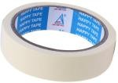
STT | Thiết bị/ Học liệu | Số lượng | Hình ảnh minh hoạ
1 | Bìa các tông mỏng/bìa rôki 2 tấm 20cm x 50 cm 2 tấm 20cm x 25 cm | 1 bộ/nhóm
2 | Băng dính giấy bản nhỏ | 1 cuộn/nhóm

Slide 5
Dụng cụ gấp áo có hình chữ nhật.
Các tiêu chí
Dụng cụ gấp áo dễ sử dụng và có thể gấp gọn được sau khi sử dụng.
Dụng cụ gấp áo được trang trí đẹp, có biểu tượng hoặc có tên nhóm.

Slide 7


Slide 13
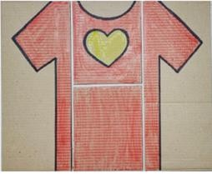

Slide 14
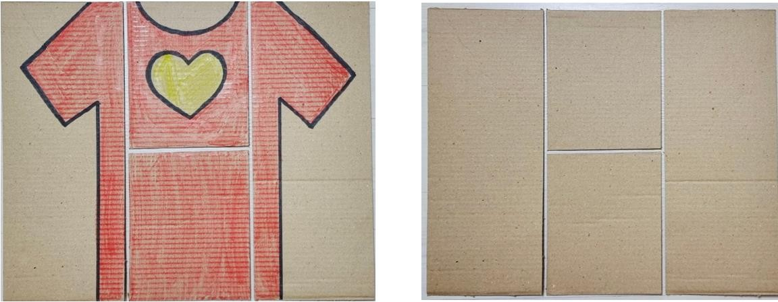

Slide 15
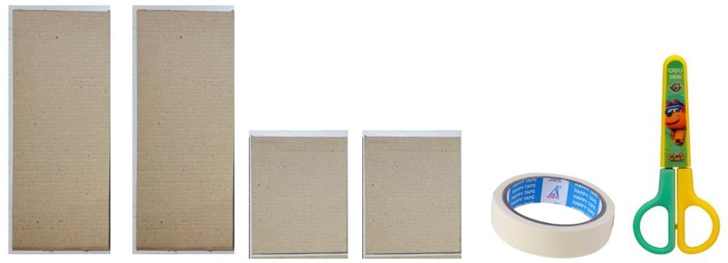

Slide 16
Cách dán dụng cụ gấp áo
1
4
2
3

Slide 17
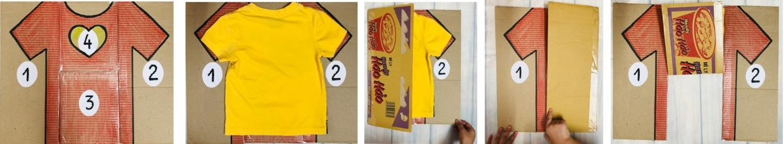
Cách gấp áo bằng dụng cụ gấp áo

Slide 18
